Slide 2
Fundamentos de programación
CAPÍTULO 6: PROGRAMACIÓN ORIENTADA A OBJETOS
Ing. Santiago Quiñones – lsquinones@gmail.com

Slide 3
POO: Conceptos Fundamentales
Clase
Objeto
Atributos
Constructores
Métodos obtener y configurar
Notes:
La programación orientada a objetos es un conjunto de normas, que se basan en la idea de construir un software de forma mucho más cercana a la vida real. Simplificando las tareas de desarrollo de software y entregando importantes beneficios a los programadores, los cuales se benefician principalmente de la reutilización de código, evitando así volver a realizar tareas comunes una y otra vez.

Slide 4
POO: Objetos
Instancias de las clases uso del operador new
Existen en tiempo de ejecución
Sus atributos tienen valores
Se puede invocar a sus métodos
4
Notes:
Antes de continuar, es imprescindible comprender a que nos referimos con Objeto y para ello hagamos el siguiente ejercicio: miremos a nuestro alrededor y veamos los objetos que nos rodean, fíjate que cada elemento que miras es un objeto y que para cada uno de ellos existen propiedades, un comportamiento y un estado.
En informática nos referimos a un objeto como el bloque de construcción de un programa orientado a objetos. Un programa que utiliza la Orientación a Objetos (desde ahora en adelante OO) básicamente contiene una colección de objetos.

Slide 5
POO: Clases
Moldes o plantillas para crear objetos
Cualquier entidad que podemos ver, manipular o entender.
Poseen atributos o propiedades (estado) y pueden realizar acciones a través de métodos (comportamiento)
Existen en tiempo de programación
5

Slide 6
POO: Atributos
Características propias de cada clase
Se definen como variables
Siguen el principio de “ocultamiento de información”
Nunca se debe acceder directamente al valor, siempre se accede a través de métodos
6

Slide 7
POO: Constructores
Métodos especiales que se ejecutan cuando se crea un objeto
Inicializan a los atributos
Pueden existir varios constructores (sobrecarga)
Tienen el mismo nombre de la clase, son públicos y no tienen tipo de dato de retorno
7

Slide 8
POO: Métodos set y get
Son métodos públicos que permiten tener acceso a cada atributo
Métodos set configuran-asignan un valor a un atributo
Métodos get consulta el valor de un atributo
Permiten cumplir con el “ocultamiento” de información
8

Slide 9
Ejercicio POO
POO - Ejercicio
Diseñe una clase en Java que tenga las siguientes características: la clase se llamará Contacto y tendrá como atributos nombre, apellido y número, es necesario que por cada atributo la clase posea los métodos get y set correspondientes. También debe elaborar dos constructores, el primero recibe 2 parámetros que inicializan nombre y apellido; mientras que el segundo constructor recibe 3 parámetros que inicializarán a cada atributo. Construya una clase de prueba que demuestre el funcionamiento de las clases construidas.

Slide 10
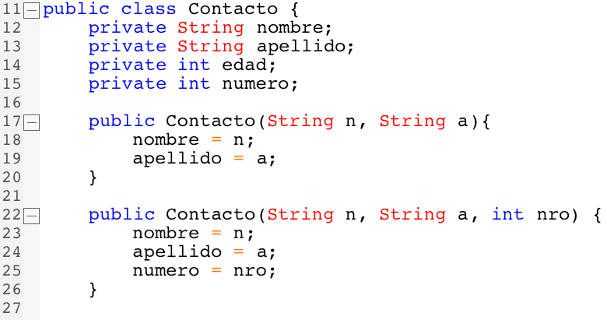
Ejercicio POO
POO - Solución

Slide 11
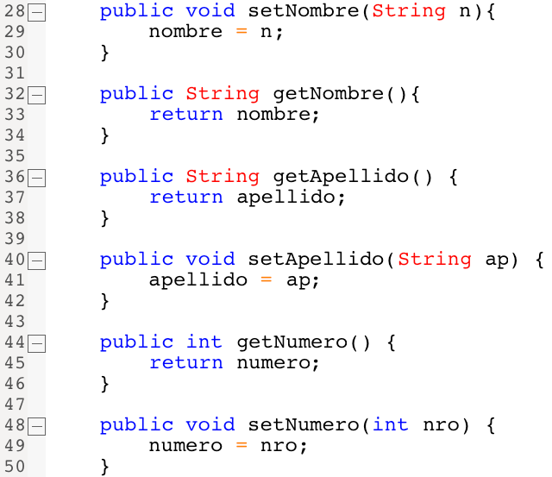
POO - Solución

Slide 12
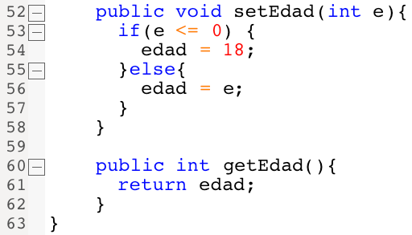
Ejercicio POO
POO - Solución

Slide 13
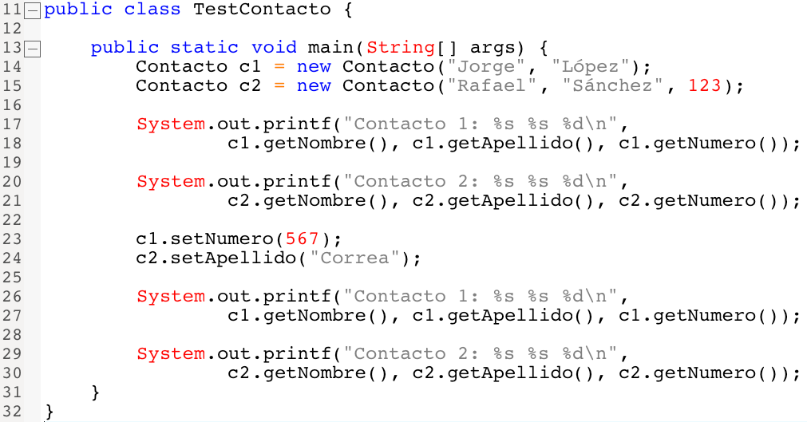
Ejercicio POO - TestContacto
POO - Solución

Slide 14
POO – Problema 1
Elabore un programa en Java que tenga una clase denominada Cuenta. La clase debe poseer un atributo que se llame saldo. Se deben elaborar dos constructores uno que inicialice el saldo en 0 y otro en un valor positivo diferente de 0. La clase debe poseer los métodos configurar y obtener para el atributo saldo. Finalmente elabore una clase de prueba.
14

Slide 15
POO – Problema 2
Elabore una clase en Java con las siguientes características, la clase se llamará Cuenta, tendrá como atributos número (Entero), nombre del cliente (String), fecha de apertura (String) y saldo. La clase deberá tener un constructor que inicialice todos los atributos con valores que son pasados como parámetros. Además la clase deberá tener los métodos set y get para cada atributo, considerando que para el atributo saldo, el método set no debe aceptar valores menores o iguales que cero.
15

Slide 16
POO – Problema 3
Confeccionar una clase que represente un empleado. Definir como atributos su nombre y su sueldo. En el constructor debe cargar los atributos y luego en otro método retornar sus datos y por último uno que retorne un mensaje si debe pagar
impuesto (si el sueldo supera a 3000).
16

Slide 17
POO – Problema 4
Confeccionar una clase que represente un empleado. Definir como atributos su nombre y su sueldo. En el constructor debe cargar los atributos y luego en otro método retornar sus datos y por último uno que retorne un mensaje si debe pagar
impuesto (si el sueldo supera a 3000).
17

Slide 18
POO – Problema 5
Construya una clase denominada Canción, con los
atributos título (de tipo String), duración (de tipo entero será el número de mili-segundos que dura) y nombre del artista (de tipo String). La clase debe tener 3 constructores y los métodos obtener y configurar por cada atributo.

Slide 19
Adicionales
Realice un programa que permita la impresión de tiempo en horas:minutos:segundo utilizando objetos. Debe crear una clase hora, que tenga u atributo segundos y un método que permita trasformar los segundos a horas: minutos: segundos
Construya una clase matriz, cuyos atributos sean la matriz y cuyos métodos sea las operaciones Suma, resta.

Slide 20
Consultas

Slide 21
Referencias:
Bibliográficas
LEOBARDO, L. (2006). METODOLOGÍA DE LA PROGRAMACIÓN ORIENTADA A OBJETOS, México, Alfaomega.
LOPEZ, J., ALBERCA G. (2009): GUÍA DE FUNDAMENTOS DE LA PROGRAMACIÓN, Loja – Ecuador, UTPL

Slide 22
Gracias

